Slide 1


Slide 2
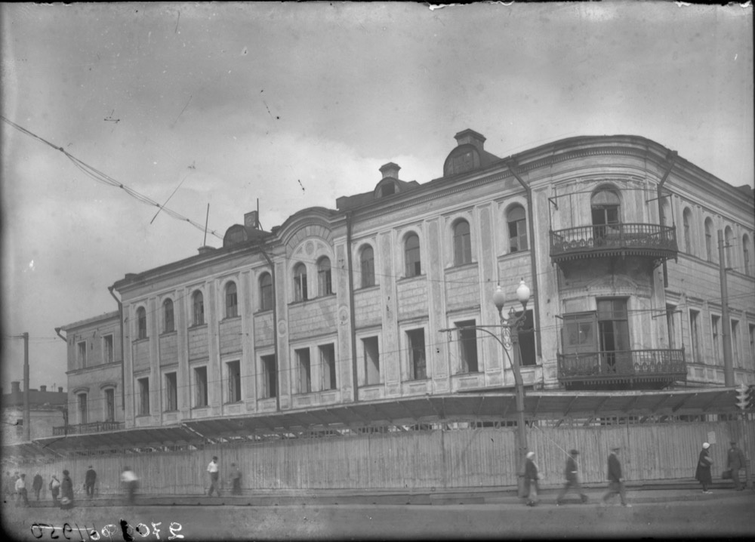
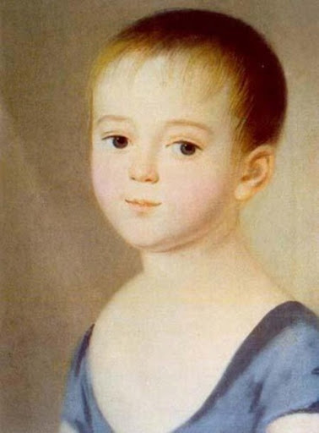
ч
Михаил Юрьевич Лермонтов родился ночью со 2 на 3 октября (15 октября по новому стилю) 1814 года в доме напротив площади Красных Ворот — той самой, где сегодня стоит самый известный в России памятник поэту.

Slide 3
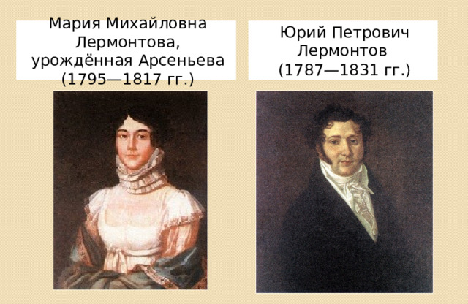
Отец поэта — Юрий Петрович Лермонтов (1787—1831), капитан в отставке из небогатых помещиков Тульской губернии. По словам близко знавших его людей, это был замечательный красавец, с доброй и отзывчивой душой, но крайне легкомысленный и несдержанный. Поместье его - Кропотовка, Ефремовского уезда Тульской губернии - находилось по соседству с имением Васильевским, принадлежавшим Елизавете Алексеевне Арсеньевой, урожденной Столыпиной. Красота и столичный манеры Юрия Петровича пленили единственную дочь Арсеньевой, нервную и романтически-настроенную Марию Михайловну. Несмотря на протест своей гордой матери, она вскоре стала женой небогатого "армейского офицера".

Slide 4
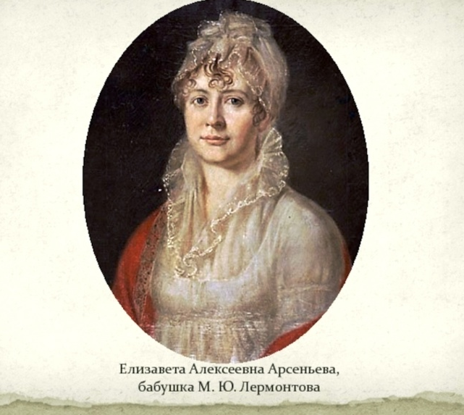
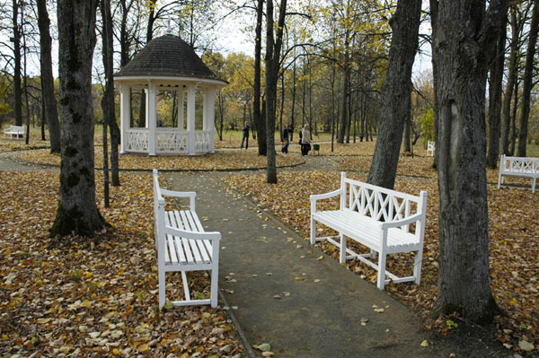
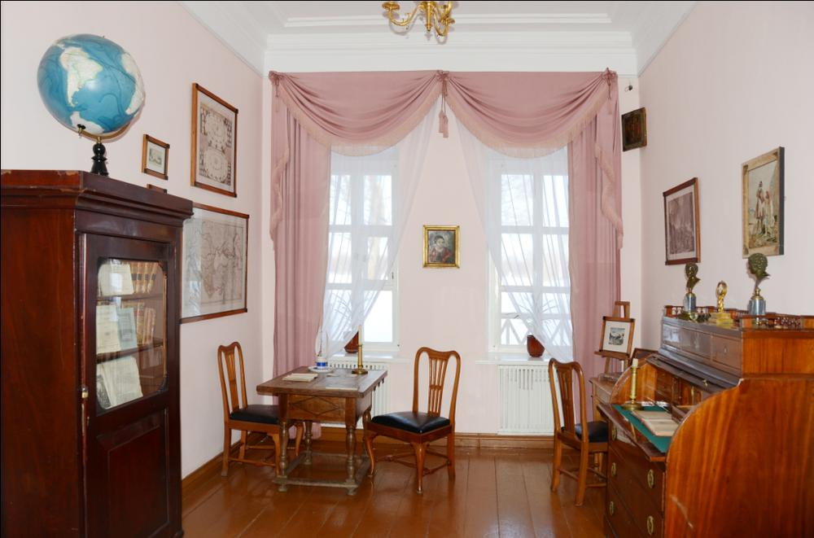
Детские годы Михаила, с марта 1815 года, прошли в селе Тарханы Чембарского уезда Пензенской губернии (ныне с. Лермонтово Пензенской области) в имении бабушки Е.А. Арсеньевой. Прекрасная природа, заботливое отношение бабушки, отличное домашнее образование, которое было стандартом в дворянской среде того времени, всё способствовало нравственному и духовному развитию будущего поэта.

Slide 5
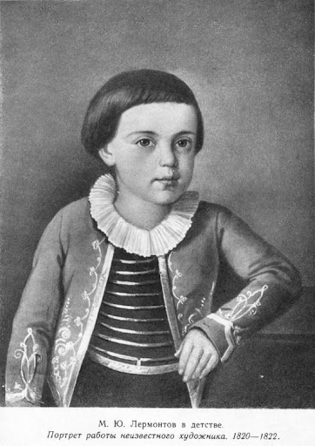
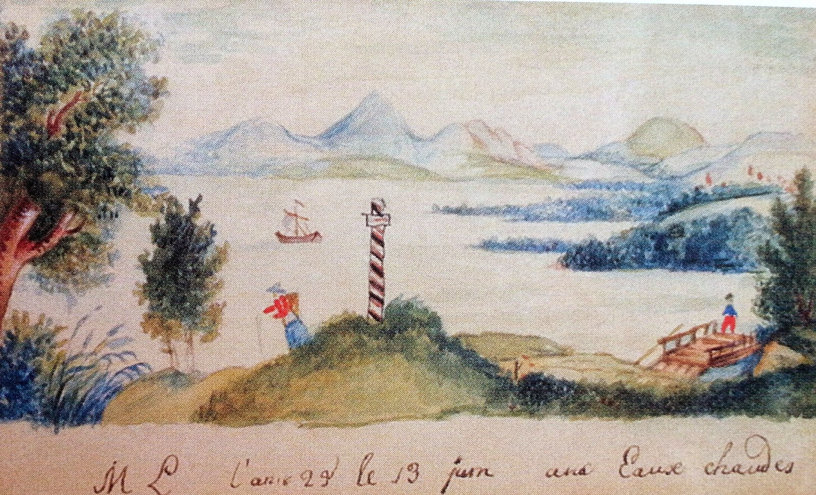
В Тарханах Лермонтов с детства наблюдал картины крестьянского быта и сельской природы, прислушивался к народным песням, преданиям о Степане Разине, Емельяне Пугачеве.

Slide 6
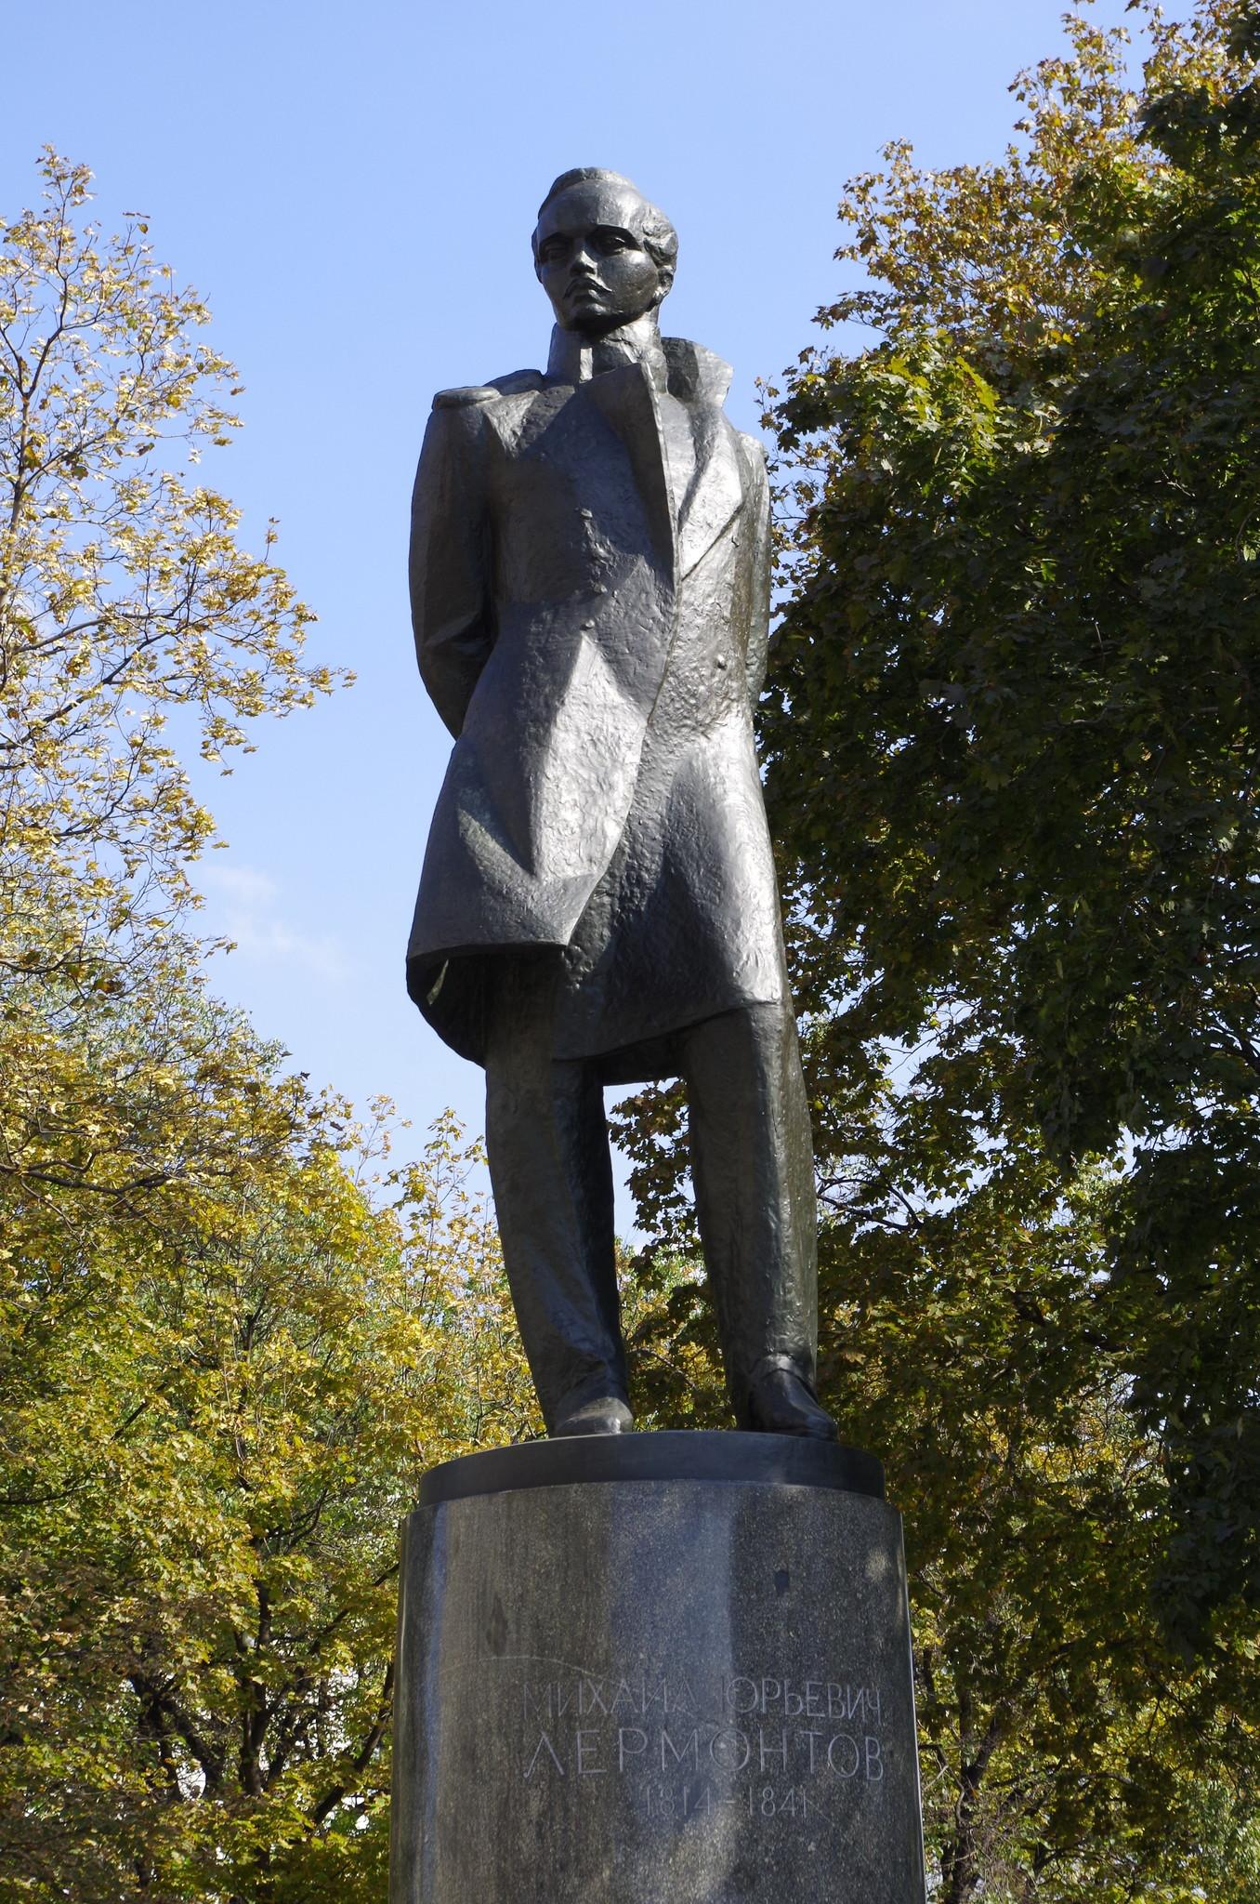
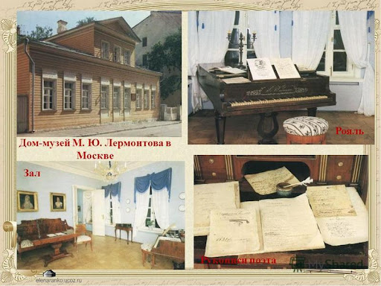
В 1827 году Лермонтов приехал в Москву, начал писать стихи, создал первые поэмы («Черкесы», «Кавказский пленник»), отмеченные подражанием Александру Сергеевичу Пушкину. "Черкесы" были написаны летом 1828 во время поездки в Тарханы. На копии поэмы Лермонтов сделает запись: "В Чембаре за дубом". 1 сентября 1828 года Лермонтов был зачислен полупансионером в четвертый класс Московского университетского благородного пансиона. В декабре того же года Лермонтов успешно переведен в пятый класс и за прилежное отношение к занятиям получает два приза: картину и книгу. Именно к 1828 году сам Лермонтов относит начало своей поэтической деятельности

Slide 7
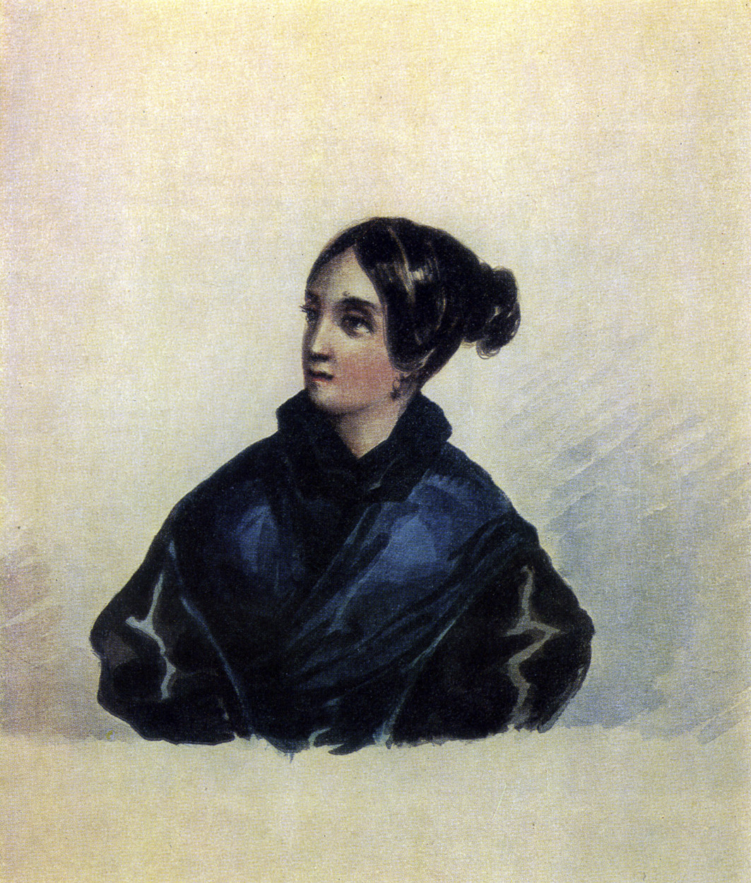
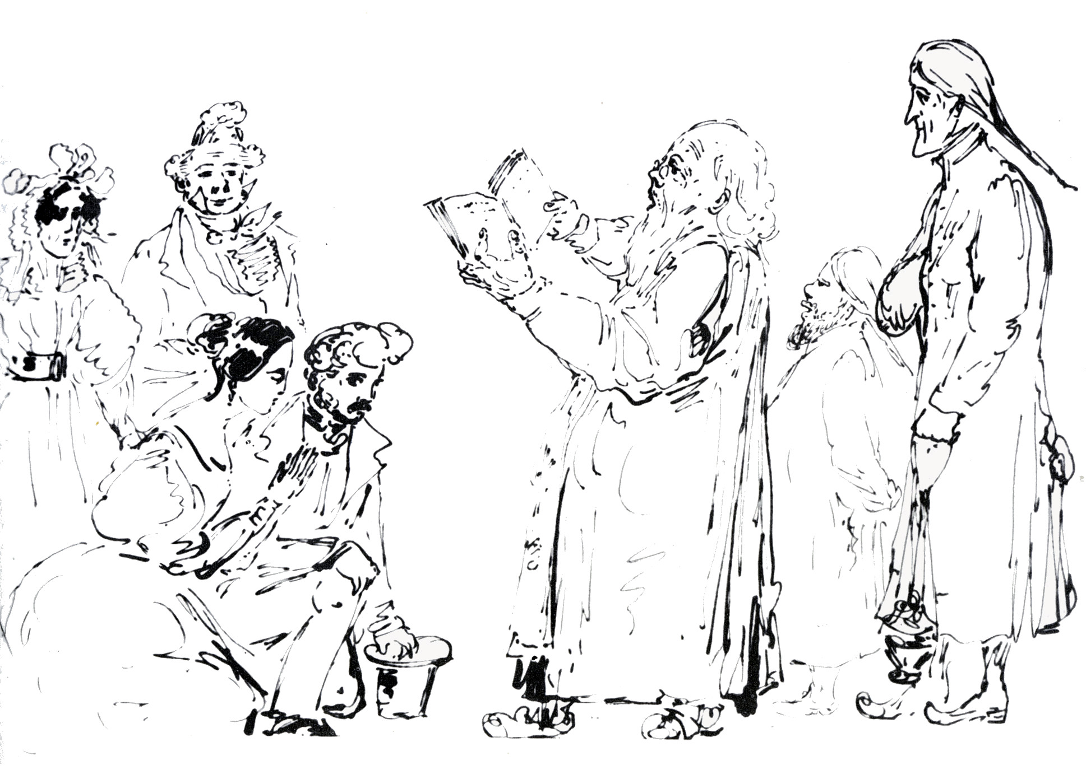
Будучи студентом, Лермонтов был страстно влюблен... в молоденькую, милую, умную как день, и в полном смысле восхитительную Варвару Александровну Лопухину... Чувство к ней Лермонтова было безотчетно, но истинно и сильно, и едва ли не сохранил он его до самой смерти своей.
У ног других не забывал Я взор твоих очей; Любя других, я лишь страдал Любовью прежних дней; Так память, демон-властелин, Всё будит старину, И я твержу один, один: Люблю, люблю одну! — Принадлежишь другому ты, Забыт певец тобой; С тех пор влекут меня мечты Прочь от земли родной; Корабль умчит меня от ней В безвестную страну, И повторит волна морей: Люблю, люблю одну! — И не узнает шумный свет, Кто нежно так любим, Как я страдал и сколько лет Я памятью томим; И где бы я ни стал искать Былую тишину, Все сердце будет мне шептать: Люблю, люблю одну! — М.Ю. Лермонтов, 1831 г.

Slide 8
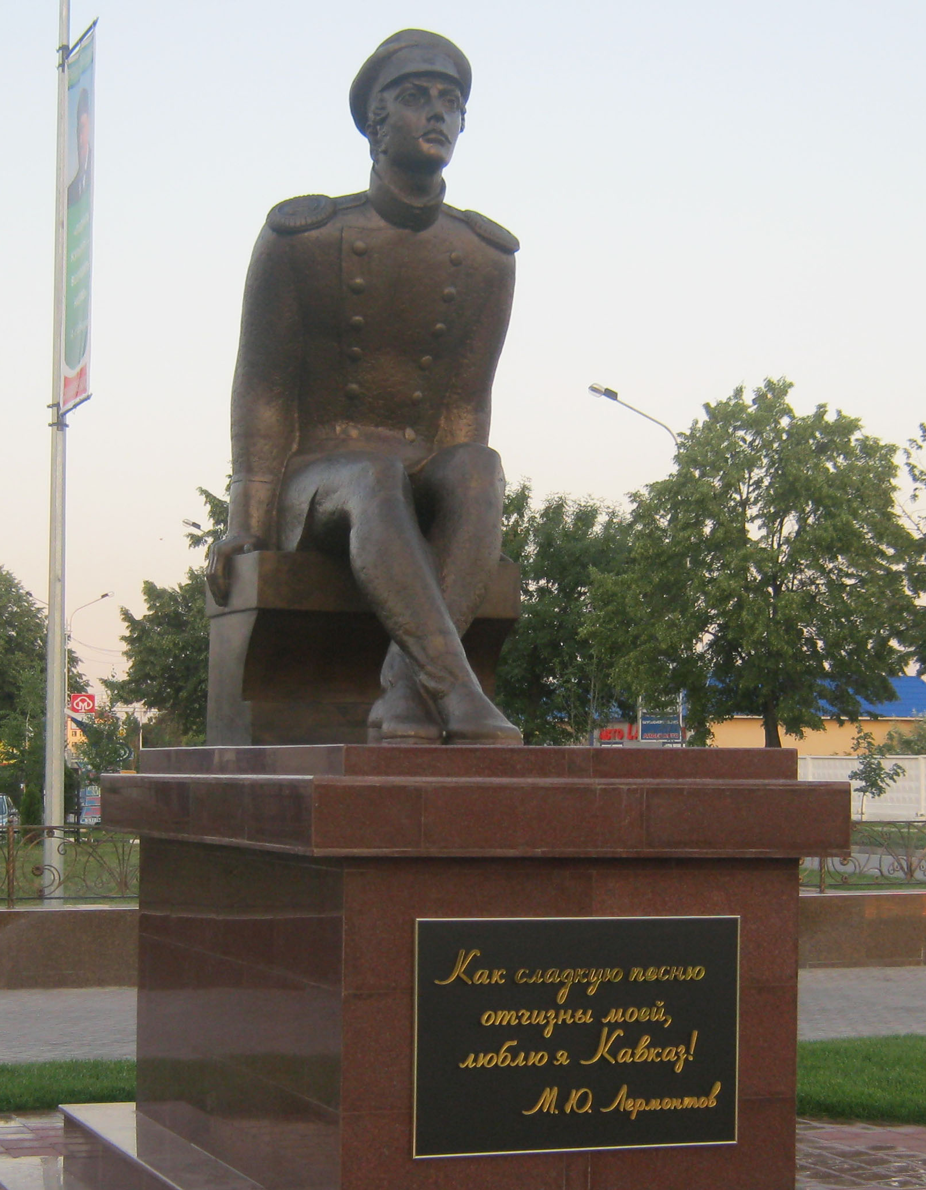
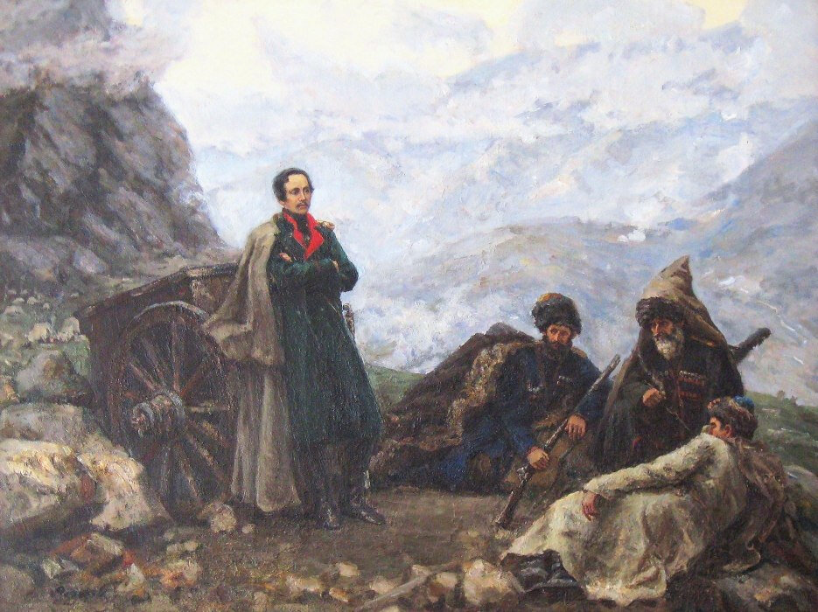
На Кавказе поэт работал над романом, первые главы которого были созданы за несколько лет до этого. Произведение печатали отрывками в журнале «Отечественные записки», а позже выпустили отдельной книгой — раскупили ее очень быстро. В том же, 1840 году вышло единственное прижизненное издание .

Slide 9
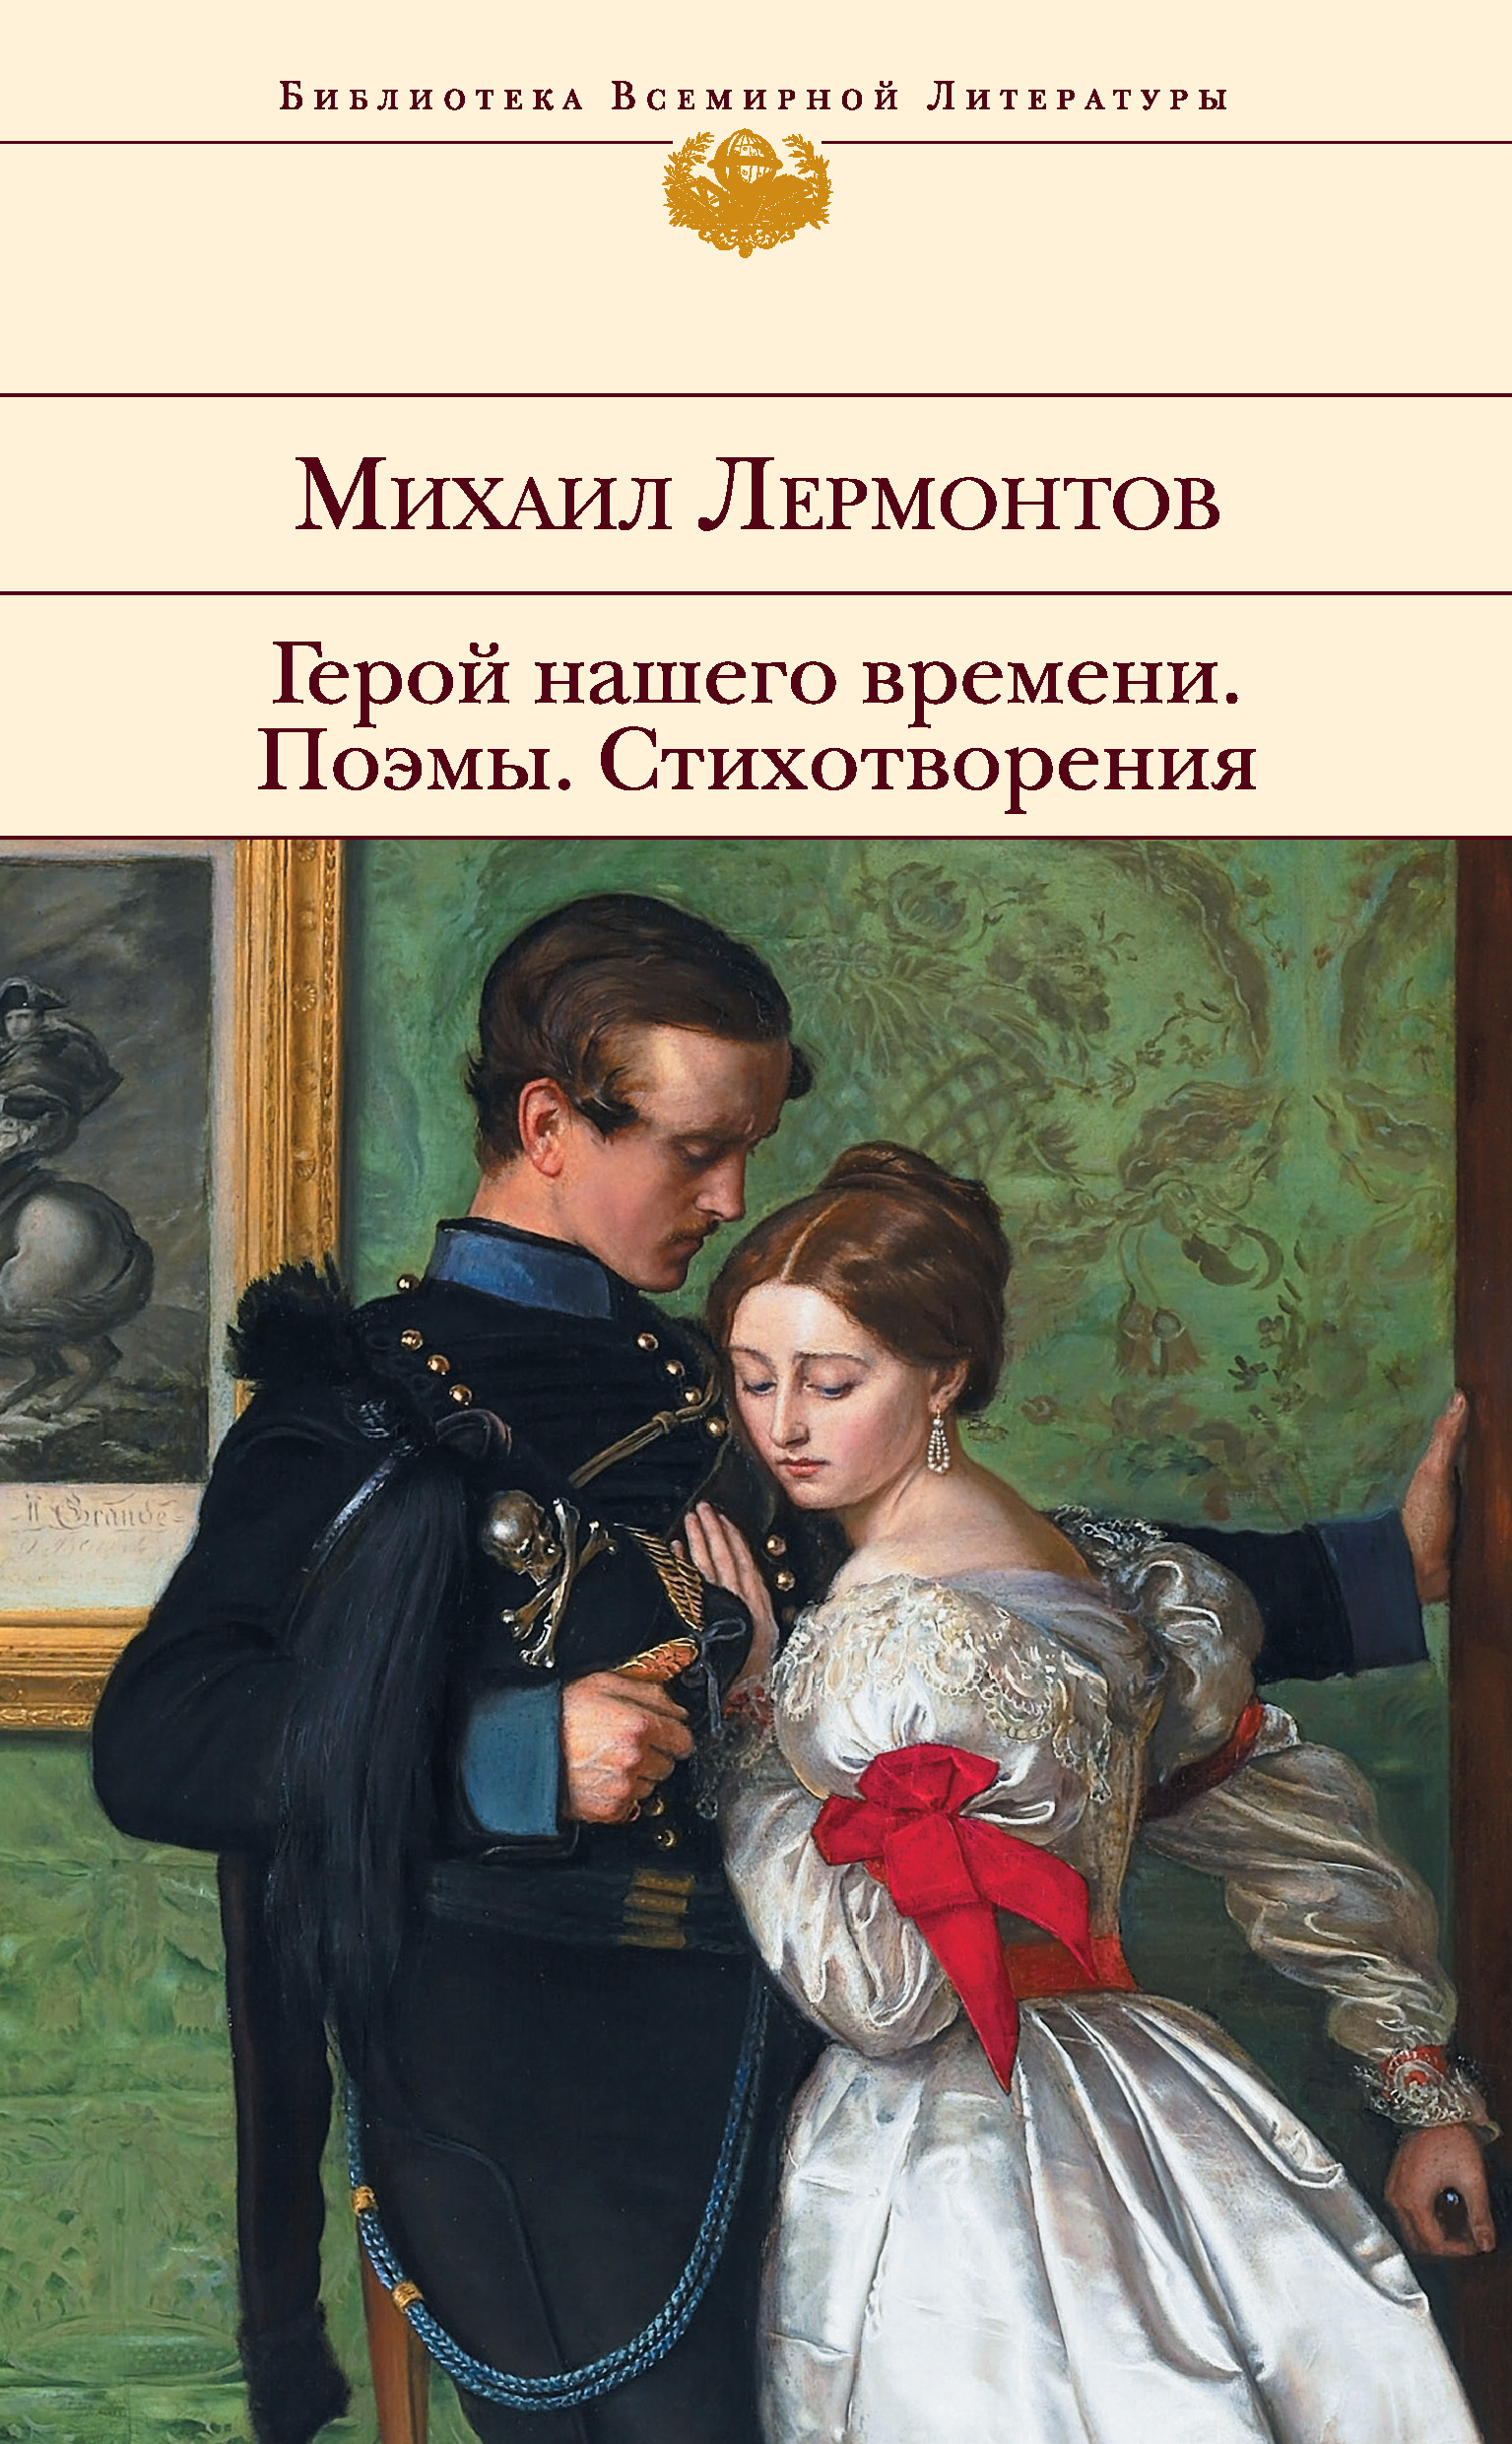





Slide 10
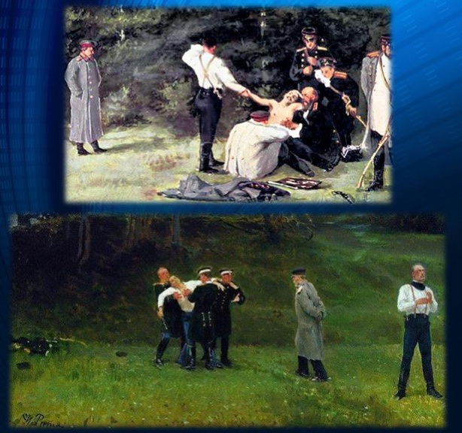
В феврале 1840 года на балу у графини де Лаваль состоялось дуэль с Э. де Барантом, сыном французского посла, за что Лермонтов был предан военному суду и снова выслан на Кавказ в Тенгинский пехотный полк . Как участник тяжёлого сражения при реке Валерик в Чечне он дважды представлялся к наградам (одна из них - золотая сабля с надписью "За храбрость"), но царь, не желая облегчить участь поэта, отклонил эти представления. В феврале 1841 года Лермонтову был разрешен короткий отпуск в столицу для свидания с бабушкой Е.А. Арсеньевой, но вскоре, полный мрачных предчувствий, он вынужден был снова отправиться в полк. В последние месяцы жизни Лермонтов создал свои лучшие стихи — «Родина», «Утёс», «Спор», «Листок», «Нет, не тебя так пылко я люблю...». Последнее произведение поэта — «Пророк». По пути в полк М.Ю. Лермонтов задержался для лечения в Пятигорске. Время проходило в шумных пикниках, кавалькадах, вечеринках с музыкой и танцами. В этой компании находился и отставной майор Мартынов, любивший порисоваться, обратить на себя внимание. Лермонтов часто зло и едко вышучивал его. Между ними произошла роковая ссора, закончившаяся "вечно печальной" дуэлью.

Slide 11
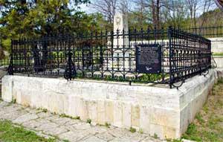
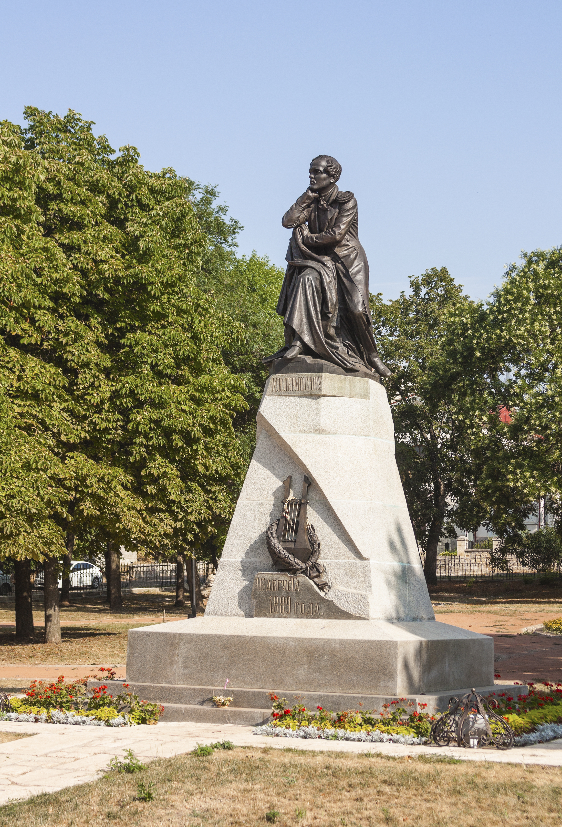
Похороны Лермонтова, несмотря на все хлопоты друзей, не могли быть совершены по церковному обряду. Официальное сообщение об его смерти гласило: "15 июня, около 5 часов вечера, разразилась ужасная буря с громом и молнией; в это самое время между горами Машуком и Бештау скончался лечившийся в Пятигорске М.Ю. Лермонтов". Михаил Лермонтов был похоронен на городском кладбище в Пятигорске. Позднее гроб с телом М.Ю. Лермонтова был перевезён в село Тарханы и погребён в семейном склепе Арсеньевых. В 1899 г. в Пятигорске открыт памятник Лермонтову.

Slide 12
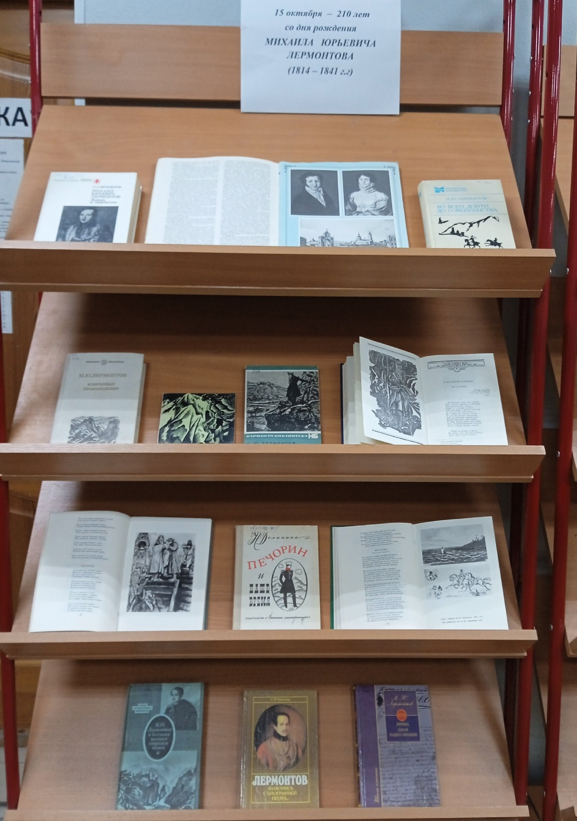
Книги, представленные на выставке, находятся в библиотеке колледжа.

